Slide 1
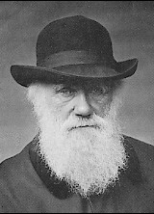
Жизнь
ЧарльзА дарвинА

Slide 2
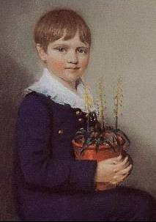
Чарльз Дарвин родился 12 февраля 1809 года в Шрусбери графство Шропшир, в родовом имении Маунт Хаус . Пятый из шести детей состоятельного врача и финансиста Роберта Дарвина и Сьюзанн Дарвин.

Slide 3
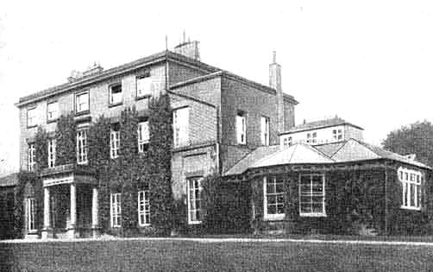
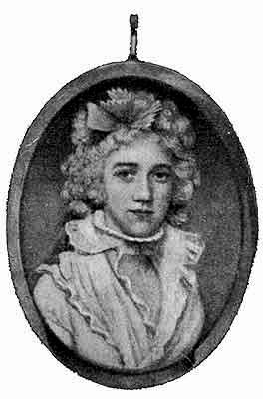
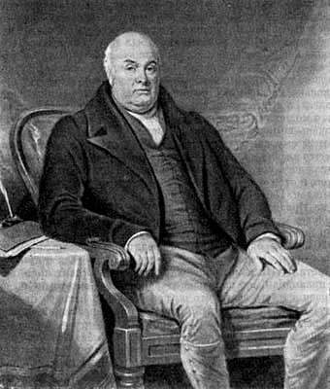
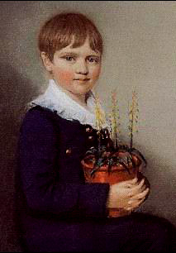
Чарльз Дарвин (1809-1882)
Дом в Шрусбери (Англия), где родился Ч. Дарвин
Отец Ч. Дарвина
Роберт Уоринг Дарвин
Мать Ч. Дарвина
Сусанна Дарвин

Slide 4
29 января 1839 года, Чарльз Дарвин женился на своей кузине, Эмме Вэджвуд. Церемония бракосочетания была проведена в традициях Англиканской церкви и в соответствии с унитарианскими традициями. Сначала пара жила на Gower Street в Лондоне, затем 17 сентября 1842 года, переехала в Даун (графство Кент). У Дарвинов было десять детей, трое из которых умерли в раннем возрасте. Многие из детей и внуков сами достигли значительных успехов.

Slide 5

В 1831 году по окончании кембриджского университета Дарвин в качестве натуралиста отправился в кругосветное путешествие на экспедиционном судне королевского флота «Бигль», откуда вернулся в Англию лишь 2 октября 1836 года. Путешествие продолжалось без малого пять лет. Большую часть времени Дарвин проводит на берегу, изучая геологию и собирая коллекции по естественной истории

Slide 6
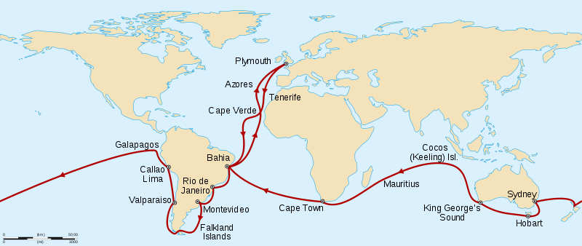
Вояж корабля «Бигль»

Slide 7
После путешествия Дарвин начал вести систематические записи по эволюции. С 1837 по 1839 годы он создал серию записных книжек, в которых набросал в кратком и отрывочном виде мысли об эволюции. В 1842 и 1844 гг. он в два приема изложил в кратком виде набросок и очерк по происхождению видов

Slide 8
РезультатОМ ЯВИЛИСЬ: Дневник изысканий натуралиста (The Journal of a Naturalist, 1839), Зоология путешествия на корабле «Бигл» (Zoology of the Voyage on the Beagle, 1840), Строение и распределение коралловых рифов (The Structure and Distribution of Coral Reefs, 1842) и др.

Slide 9
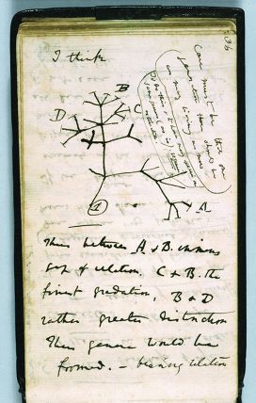
ЭВОЛЮЦИОННОЕ ДРЕВО

Slide 10
В 1838–1841 Дарвин был секретарем Лондонского геологического общества. В 1839 женился, а в 1842 супруги переехали из Лондона в Даун (графство Кент), где стали жить постоянно. Здесь Дарвин вел уединенную и размеренную жизнь ученого и писателя. У Дарвинов было десять детей, трое из которых умерли в раннем возрасте. Многие из детей и внуков сами достигли значительных успехов.

Slide 11
Второе обобщение Дарвина относится к проблеме вековых движений земной коры. На протяжении геологических периодов громадной длительности материк Южная Америка испытывал неоднократные поднятия и опускания, которые чередовались с периодами относительного покоя. Дарвин широкими мазками нарисовал происхождение Патагонской равнины и постепенного выветривания (денудации) КОРДИЛЬЕР

Slide 12
В 1846 Дарвин закончил свою последнюю монографию по геологии и планировал вплотную заняться вопросами эволюции. Несколько месяцев он хотел посвятить изучению усоногих раков. Но работа эта растянулась вплоть до 1854 г

Slide 13
В 1868 Дарвин опубликовал свой второй труд – Изменение домашних животных и культурных растений (The Variation of Animals and Plant under Domestification), в который вошло множество примеров эволюции организмов. В 1871 появился еще один важный труд Дарвина – Происхождение человека и половой отбор (The Descent of Man, and Selection in Relation to Sex),

Slide 14
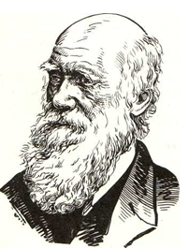
Умер Чарльз Дарвин в 1882году в возрасте 73 лет

Slide 15
Теория Дарвина была разработана так тщательно, опиралась на такую громаду фактов, объясняла столько загадочных явлений, наконец указывала столько новых путей для исследования, что утвердилась в науке с замечательною быстротой, несмотря на ожесточенные нападки противников трансформизма.

Slide 16
Термины «дарвинист», «дарвинизм», «борьба за существование» сделались ходячими; имя Д. приобрело такую популярность, какой не доставалось ни одному ученому; вообще его теория произвела беспримерное в истории науки впечатление.

Slide 17
Однако еще при жизни Дарвина, наряду с широким признанием его теории, в биологии возникли различные течения антидарвинизма, отрицавшие или резко ограничивавшие роль естественного отбора в эволюции и выдвигавшие в качестве главных сил, приводящих к видообразованию, другие факторы.

Slide 18
КОГДА И ГДЕ РОДИЛСЯ Чарльз дарвин?
Чарльз Дарвин родился 12 февраля 1809 года в Шрусбери графство Шропшир

Slide 19
Где обучался чарльз дарвин?
Кембридж

Slide 20
Что знаете о путешествии дарвина?

Slide 21
Расположи в хронологическом порядке:
Zoology of the Voyage on the Beagle
The Journal of a Naturalist
The Structure and Distribution of Coral Reefs

Slide 22
The Journal of a Naturalist, 1839
Zoology of the Voyage on the Beagle, 1840
The Structure and Distribution of Coral Reefs, 1842

Slide 23
В каком году умер дарвин?
1882

